Slide 1
CHÀO MỪNG CÁC EM
ĐẾN VỚI TIẾT HỌC HÔM NAY!

Slide 2
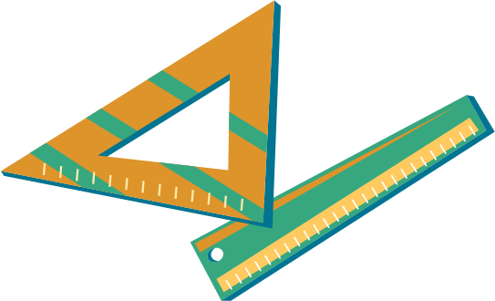
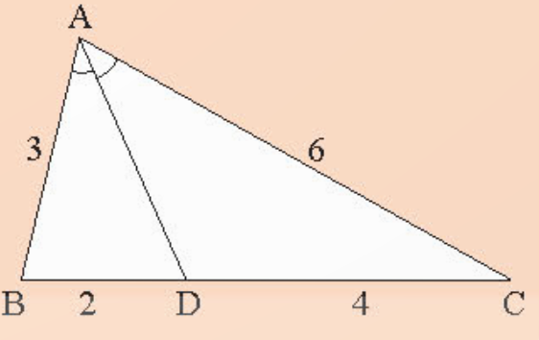

KHỞI ĐỘNG
Đường phân giác AD của tam giác ABC chia cạnh đối diện BC thành hai đoạn thẳng tỉ lệ với hai đoạn thẳng nào trong hình?

Slide 3
BÀI 3: TÍNH CHẤT ĐƯỜNG PHÂN GIÁC CỦA TAM GIÁC

Slide 4

NỘI DUNG BÀI HỌC
TÍNH CHẤT ĐƯỜNG PHÂN GIÁC CỦA TAM GIÁC
1
ÁP DỤNG TÍNH CHIA TỈ LỆ CỦA
ĐƯỜNG PHÂN GIÁC CỦA TAM GIÁC
2

Slide 5


1. TÍNH CHẤT ĐƯỜNG PHÂN GIÁC
CỦA TAM GIÁC

Slide 6

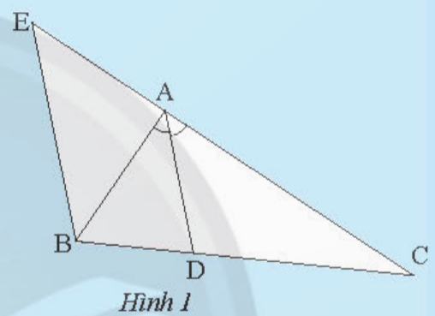
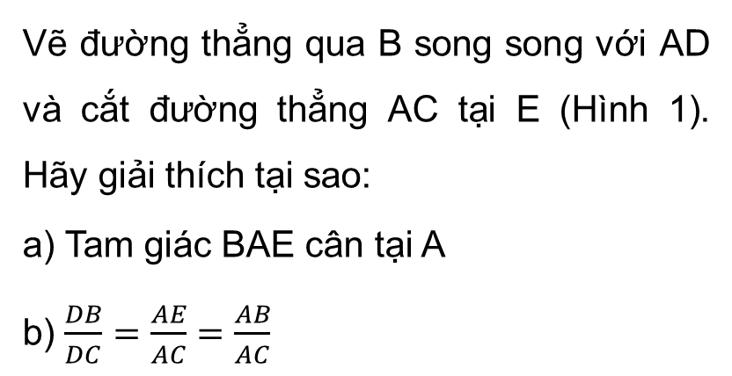
HĐKP1
Cho tam giác ABC có đường phân giác AD.
Vẽ đường thẳng qua B song song với AD và cắt đường thẳng AC tại E (Hình 1). Hãy giải thích tại sao:
a) Tam giác BAE cân tại A
b) $\frac{DB}{DC}=\frac{AE}{AC}=\frac{AB}{AC}$

Slide 7
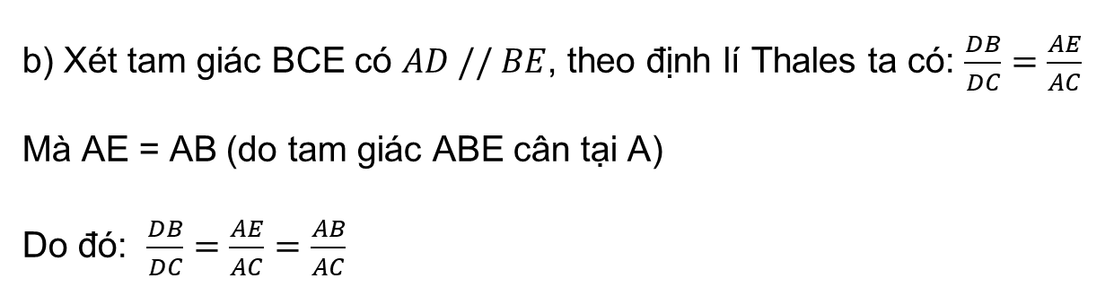
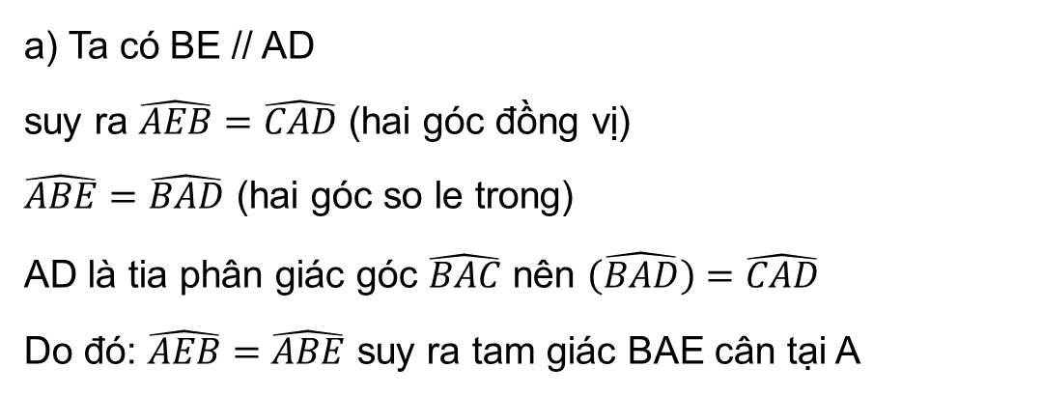
Giải:
a) Ta có BE // AD
suy ra $\hat{AEB}=\hat{CAD}$ (hai góc đồng vị)
$\hat{ABE}=\hat{BAD}$ (hai góc so le trong)
AD là tia phân giác góc $\hat{BAC}$ nên $\hat{\left(BAD\right)}=\hat{CAD}$
Do đó: $\hat{AEB}=\hat{ABE}$ suy ra tam giác BAE cân tại A
b) Xét tam giác BCE có $AD // BE$, theo định lí Thales ta có: $\frac{DB}{DC}=\frac{AE}{AC}$
Mà AE = AB (do tam giác ABE cân tại A)
Do đó: $\frac{DB}{DC}=\frac{AE}{AC}=\frac{AB}{AC}$

Slide 8
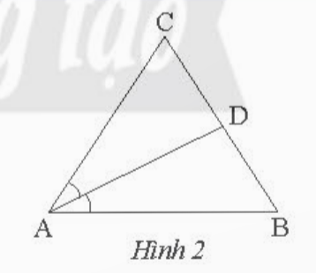
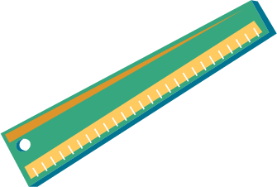
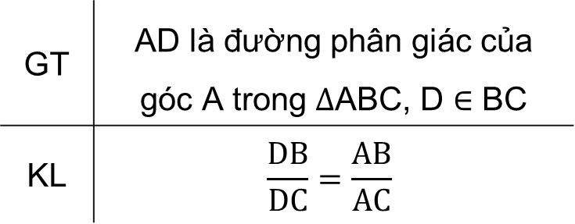
ĐỊNH LÍ
Trong tam giác, đường phân giác của một góc chia cạnh đối diện thành hai đoạn thẳng tỉ lệ với hai cạnh kề hai đoạn ấy
GT | AD là đường phân giác của góc A trong $∆$ABC, D $∈$ BC
KL | $$\frac{DB}{DC}=\frac{AB}{AC}$$

Slide 9
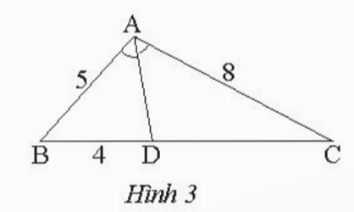

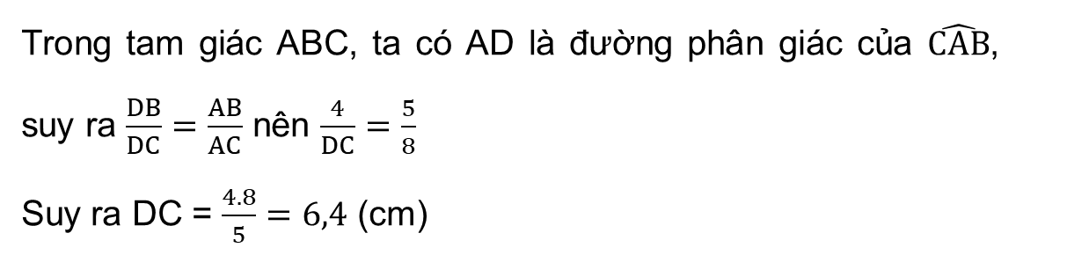
Ví dụ 1:
Cho tam giác ABC có AB = 5 cm, AC = 8 cm. Đường phân giác của góc A cắt BC tại D. Biết DB = 4 cm, tính DC
Giải
Trong tam giác ABC, ta có AD là đường phân giác của $\hat{CAB}$, suy ra $\frac{DB}{DC}=\frac{AB}{AC}$ nên $\frac{4}{DC}=\frac{5}{8}$
Suy ra DC = $\frac{4.8}{5}=6,4$ (cm)

Slide 10
2. ÁP DỤNG TÍNH CHẤT CHIA TỈ LỆ CỦA ĐƯỜNG PHÂN GIÁC CỦA TAM GIÁC

Slide 11
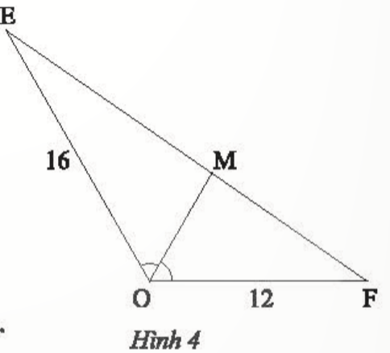

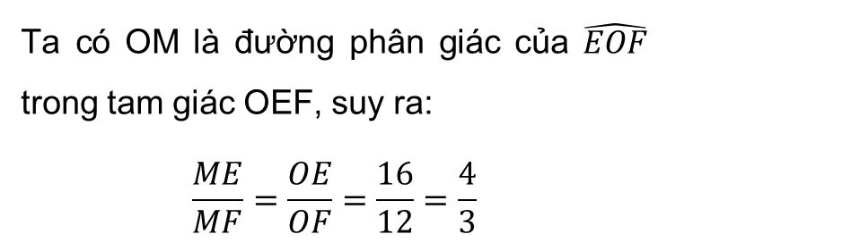
Ví dụ 2:
Cho tam giác OEF như trong Hình 4. Tính tỉ số hai đoạn thẳng ME và MF
Giải
Ta có OM là đường phân giác của $\hat{EOF}$ trong tam giác OEF, suy ra:
$$\frac{ME}{MF}=\frac{OE}{OF}=\frac{16}{12}=\frac{4}{3}$$

Slide 12
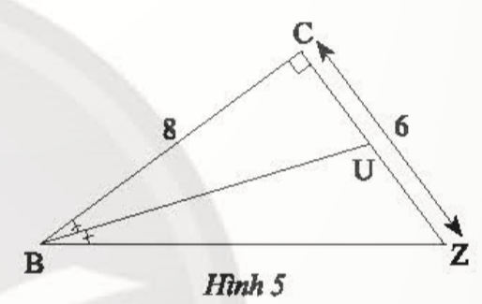

Ví dụ 3:
Tính độ dài các đoạn BZ, UC, UZ trong Hình 5
Giải
Tam giác BCZ vuông tại C nên ta có:
$BZ=\sqrt{BC^{2}−CZ^{2}}=\sqrt{64+36}=10$
Ta có BU là đường phân giác của $\hat{CBZ}$ trong tam giác BCZ, suy ra:
$\frac{UC}{UZ}=\frac{BC}{BZ}=\frac{8}{10}=\frac{4}{5}$ (1)
Ta lại có CZ = 6 (2)
Từ (1) và (2), ta có $\frac{UC}{4}=\frac{UZ}{5}=\frac{UC+UZ}{4+5}=\frac{CZ}{9}=\frac{6}{9}=\frac{2}{3}$
Suy ra $UC=4 .\frac{2}{3}=\frac{8}{3};UZ=5 .\frac{2}{3}=\frac{10}{3}$

Slide 13

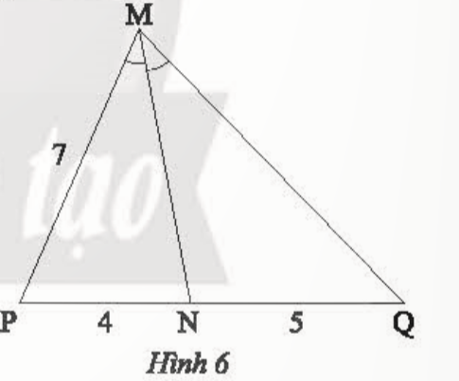


Thực hành
Tính độ dài cạnh MQ của tam giác MPQ trong Hình 6
Giải
Trong tam giác MPQ , ta có MN là đường phân giác góc M,
suy ra $\frac{NP}{NQ}=\frac{MP}{MQ}$ nên $\frac{4}{5}=\frac{7}{MQ}$
Suy ra $MQ=\frac{7×5}{4}=8,75$

Slide 14

LUYỆN TẬP

Slide 15





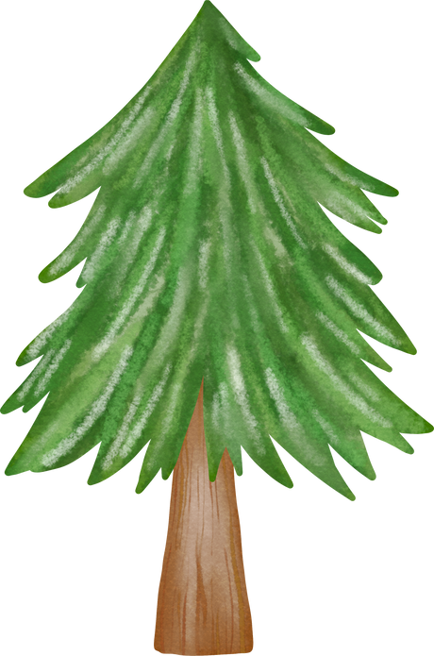


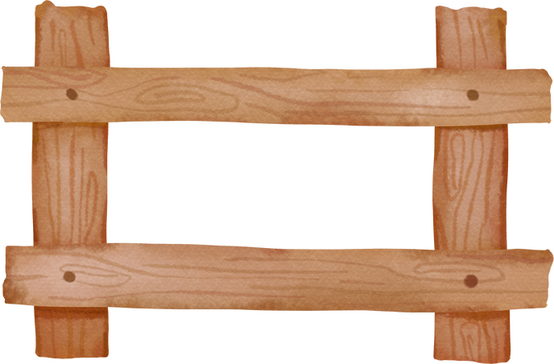
TRÒ CHƠI HÁI CHANH

Slide 16








Slide 17

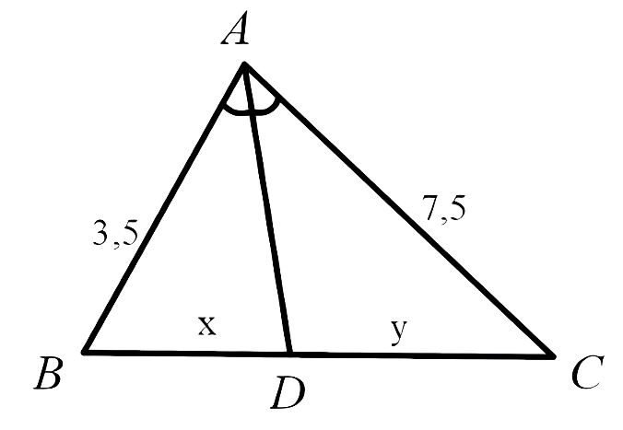



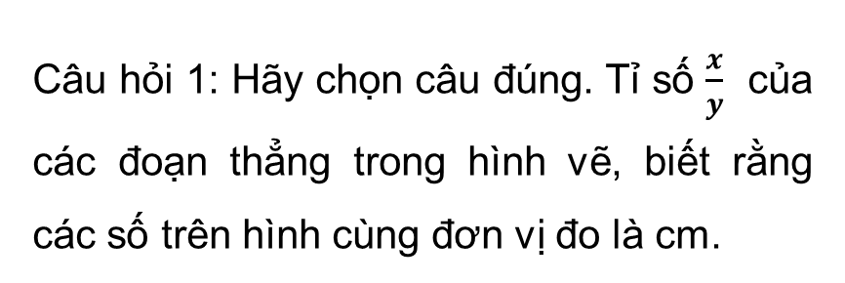



Câu hỏi 1: Hãy chọn câu đúng. Tỉ số $\frac{x}{y}$ của các đoạn thẳng trong hình vẽ, biết rằng các số trên hình cùng đơn vị đo là cm.
A. $\frac{7}{15}$
A. $\frac{7}{15}$
C. $\frac{15}{7}$
B. $\frac{1}{7}$
D. $\frac{1}{15}$

Slide 18
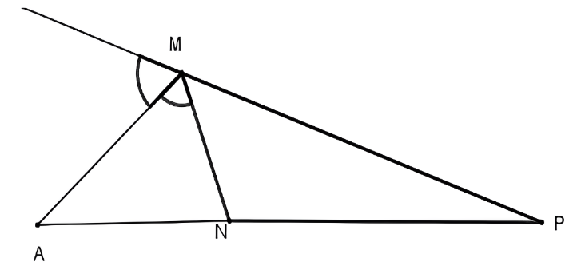



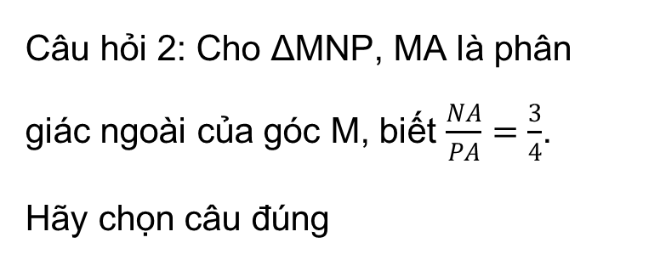


Câu hỏi 2: Cho ΔMNP, MA là phân giác ngoài của góc M, biết $\frac{NA}{PA}=\frac{3}{4}$.
Hãy chọn câu đúng
A. $\frac{MN}{MP}=4$
C. $\frac{MN}{MP}=\frac{1}{3}$
B. $\frac{MN}{MP}=3$
D. $\frac{MN}{MP}=\frac{3}{4}$
D. $\frac{MN}{MP}=\frac{3}{4}$

Slide 19
Câu hỏi 3 : Cho tam giác ABC cân tại A, đường phân giác trong của góc B cắt AC tại D và cho biết AB = 15cm, BC = 10cm. Khi đó AD = ?
A. 3 cm
C. 9 cm
C. 9 cm
B. 6 cm
D. 12 cm

Slide 20
Câu hỏi 4: Cho DABC vuông tại A. biết AB + AC = 49cm;
AB – AC = 7cm. Tính cạnh BC.
A. 30 cm
C. 31 cm
B. 35 cm
B. 35 cm
D. 33 cm

Slide 21
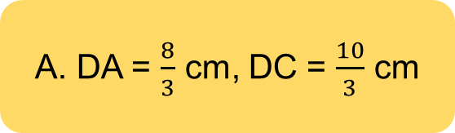
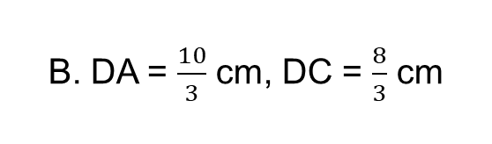
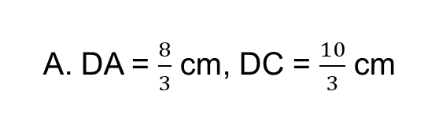
Câu hỏi 5: Cho tam giác ABC có BD là đường phân giác,
AB = 8cm, BC = 10 cm, CA = 6cm. Ta có:
A. DA = $\frac{8}{3}$ cm, DC = $\frac{10}{3}$ cm
A. DA = $\frac{8}{3}$ cm, DC = $\frac{10}{3}$ cm
C. DA = 4 cm, DC = 2 cm
B. DA = $\frac{10}{3}$ cm, DC = $\frac{8}{3}$ cm
D. DA = 2,5 cm, DC = 2,5 cm

Slide 22
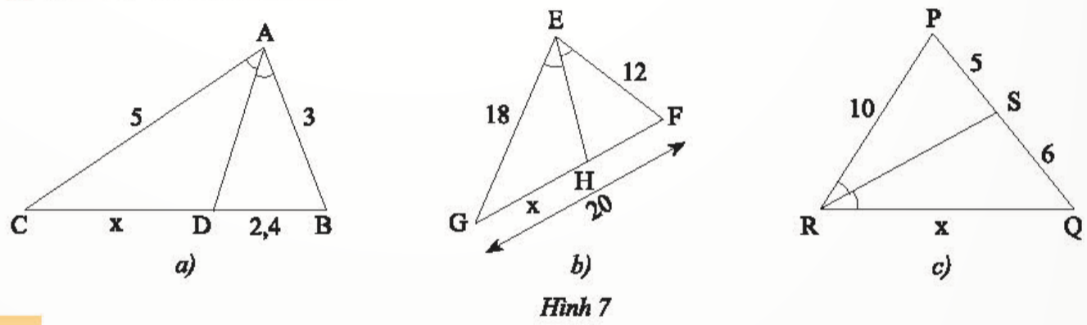

Bài 1 (SGK – tr.56)
Tính độ dài x trong Hình 7

Slide 23

Giải
a) Trong tam giác ABC , ta có:
AD là đường phân giác góc A,
suy ra $\frac{DC}{DB}=\frac{AC}{AB}$
nên $\frac{x}{2,4}=\frac{5}{3}$
Suy ra $x=\frac{5.2,4}{3}=4$

Slide 24

Giải
b) Trong tam giác EFG , ta có EH là đường phân giác góc E, suy ra $\frac{HG}{HF}=\frac{EG}{EF}$
nên $\frac{x}{20−x}=\frac{18}{12}$
Suy ra $12x=18\left(20−x\right)$
$x=\frac{18.20}{30}=12$

Slide 25

Giải
c) Trong tam giác PQR , ta có:
RS là đường phân giác góc R,
suy ra $\frac{SP}{SQ}=\frac{PR}{QR}$ nên $\frac{5}{6}=\frac{10}{x}$
Suy ra $x = 12$

Slide 26
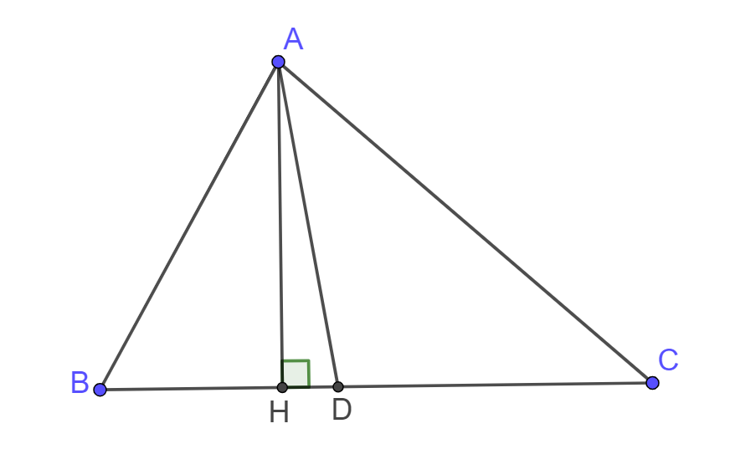

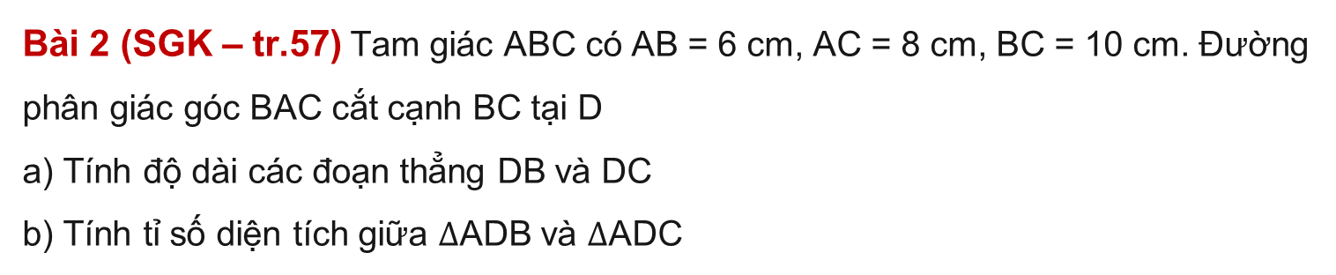

Bài 2 (SGK – tr.57) Tam giác ABC có AB = 6 cm, AC = 8 cm, BC = 10 cm. Đường phân giác góc BAC cắt cạnh BC tại D
a) Tính độ dài các đoạn thẳng DB và DC
b) Tính tỉ số diện tích giữa $∆$ADB và $∆$ADC
a) Tam giác ABC có AD là đường phân giác
$⇒\frac{DB}{AB}=\frac{DC}{AC}$
$⇒\frac{DB}{DC}=\frac{AB}{AC}=\frac{6}{8}$
Mà $DB+DC=BC=10 cm$
$⇒DB=\frac{3}{7}.10=\frac{30}{7}$; $DC=10−\frac{30}{7}=\frac{40}{7}.$
Giải

Slide 27

Bài 2 (SGK – tr.57) Tam giác ABC có AB = 6 cm, AC = 8 cm, BC = 10 cm. Đường phân giác góc BAC cắt cạnh BC tại D
a) Tính độ dài các đoạn thẳng DB và DC
b) Tính tỉ số diện tích giữa $∆$ADB và $∆$ADC
Giải
b) Vẽ $AH⊥BC$ tại H
$\frac{S_{ABD}}{S_{ACD}}=\frac{\frac{1}{2}AH×DB}{\frac{1}{2}AH×DC}=\frac{DB}{DC}=\frac{3}{4}$.

Slide 28

VẬN DỤNG

Slide 29


Bài 3 (SGK – tr.57) Tam giác ABC có AB = 15 cm, AC = 20 cm, BC = 25 cm. Đường phân giác của góc BAC cắt BC tại D. Qua D vẽ DE // AB (E $∈$ AC)
a) Tính độ dài các đoạn thẳng DB, DC và DE
b) Chứng minh ABC là tam giác vuông, tính diện tích tam giác ABC
c) Tính diện tích các tam giác ADB, ADC và DCE

Slide 30
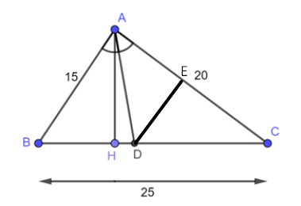

Giải
a) Trong tam giác ABC, ta có: AD là đường phân giác góc BAC
Suy ra: $\frac{DE}{AB}=\frac{CD}{BC}$ (tính chất đường phân giác)
Mà $AB = 15 (cm); AC = 20 (cm)$
Nên $\frac{DB}{DC}=\frac{15}{20}$
Suy ra: $\frac{DB}{DB+DC}=\frac{15}{15+20}$ (tính chất tỉ lệ thức)
Suy ra: $\frac{DB}{BC}=\frac{15}{35}=\frac{3}{7}$
Nên: $DB=\frac{75}{7}cm$

Slide 31

Giải
Do đó, $DC=BC−BD=25−\frac{75}{7}=\frac{100}{7}cm$ (cm)
Xét tam giác ABC có DE // AB, theo hệ quả định lí Thales ta có:
$\frac{DE}{AB}=\frac{CD}{BC}$
suy ra $\frac{DE}{15}=\frac{\frac{100}{7}}{25}$
$DE=\frac{60}{7}cm$.

Slide 32
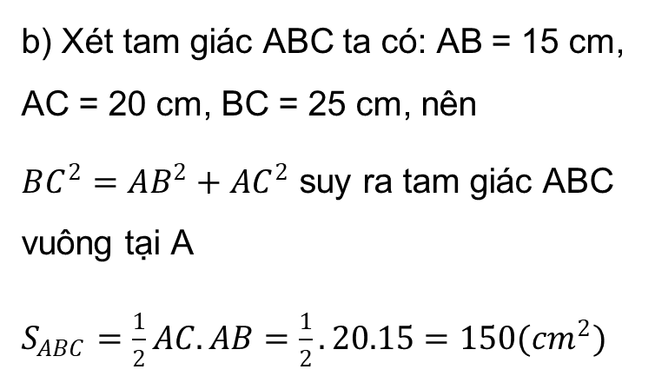
Giải
b) Xét tam giác ABC ta có: AB = 15 cm, AC = 20 cm, BC = 25 cm, nên
$BC^{2}=AB^{2}+AC^{2}$ suy ra tam giác ABC vuông tại A
$S_{ABC}=\frac{1}{2}AC.AB=\frac{1}{2}.20.15=150(cm^{2})$

Slide 33

Giải
c) Kẻ $AH⊥BC$ ta có:
$\frac{S_{ADB}}{S_{ABC}}=\frac{\frac{1}{2}AH×BD}{\frac{1}{2}AH×BC}=\frac{BD}{BC}=\frac{\frac{75}{7}}{25}=\frac{3}{7}$
Suy ra $S_{ADB}=\frac{3}{7}×S_{ABC}=\frac{3}{7}×150=\frac{450}{7}(cm^{2})$
$\frac{S_{DCE}}{S_{ABC}}=\frac{\frac{1}{2}CE×DE}{\frac{1}{2}AC×AB}={\left(\frac{DE}{AB}\right)}^{2}={\left(\frac{DC}{BC}\right)}^{2}={\left(\frac{4}{7}\right)}^{2}=\frac{16}{49}$
$S_{DCE}=\frac{16}{49}×S_{ABC}=\frac{2400}{49}(cm^{2})$
$S_{ADE}=S_{ABC}−S_{ADB}−S_{DCE}=150−\frac{450}{7}−\frac{2400}{49}=\frac{1800}{49}(cm^{2})$.

Slide 34
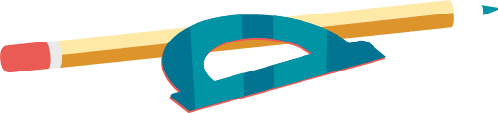
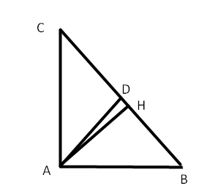
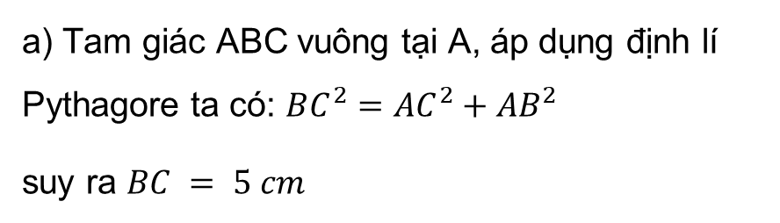
Bài 4 (SGK – tr.57) Cho tam giác ABC vuông tại A có AB = 3 cm, AC = 4 cm. Đường phân giác của góc A cắt BC tại D.
a) Tính BC, DB, DC
b) Vẽ đường cao AH. Tính AH, HD và AD
Giải
a) Tam giác ABC vuông tại A, áp dụng định lí Pythagore ta có: $BC^{2}=AC^{2}+AB^{2}$
suy ra $BC = 5 cm$

Slide 35

Giải
AD là tia phân giác góc A nên $\frac{DB}{DC}=\frac{AB}{AC}=\frac{3}{4}$
$$⇒\frac{DB}{3}=\frac{DC}{4}=\frac{BC}{7}=\frac{5}{7}$$
$$⇒DB=\frac{15}{7}$$
$DC=BC−DB=5−\frac{15}{7}=\frac{20}{7}$ (cm)

Slide 36

b) Ta có: $S_{ABC}=\frac{1}{2}AB.AC=\frac{1}{2}AH.BC$
$⇒AH=\frac{AB×AC}{BC}=\frac{3×4}{5}=\frac{12}{5}$ (cm)
Tam giác ABH vuông tại H nên $HB=\sqrt{AB^{2}−AH^{2}}=\sqrt{3^{2}−(\frac{12}{5})^{2}}=\frac{9}{5}$ (cm)
Ta có: $HD=DB−HB=\frac{15}{7}−\frac{9}{5}=\frac{12}{35}$ (cm)
Tam giác ADH vuông tại H nên:
$AD=\sqrt{HD^{2}+AH^{2}}=\sqrt{(\frac{12}{35})^{2}+(\frac{12}{5})^{2}}=\frac{12\sqrt{2}}{7}$ (cm)

Slide 37
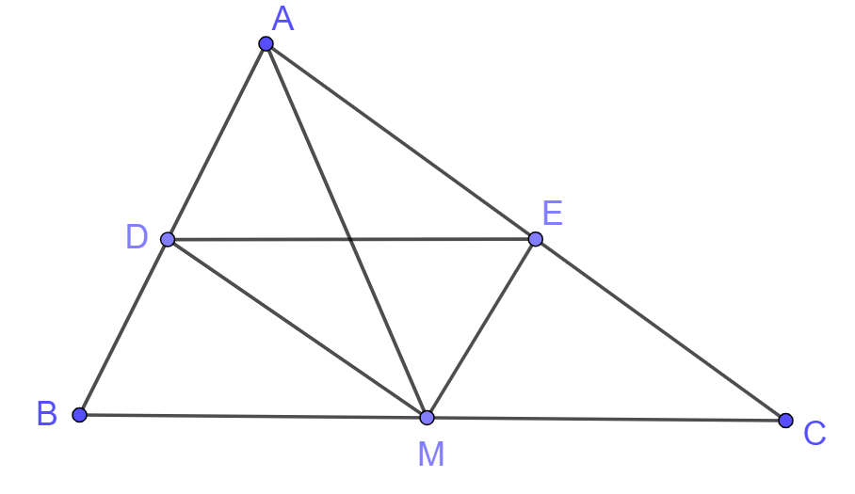
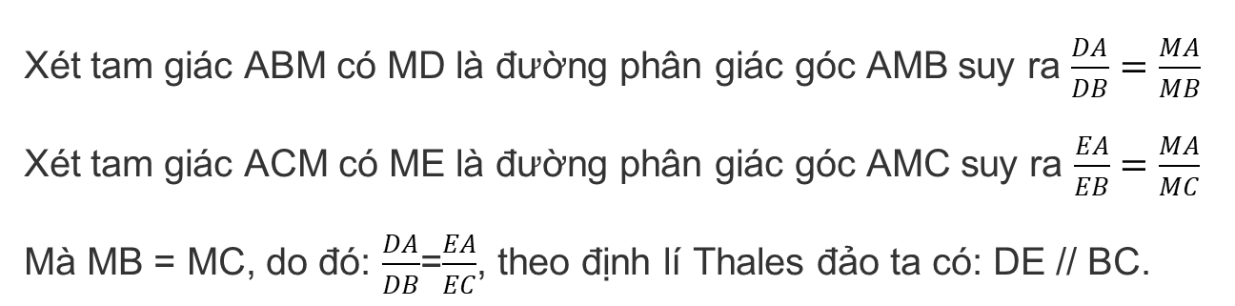
Bài 5 (SGK – tr.115) Cho tam giác ABC có trung tuyến AM. Đường phân giác của góc AMB cắt AB tại D và đường phân giác của góc AMC cắt AC tại E (Hình 8). Chứng minh DE // BC
Giải
Xét tam giác ABM có MD là đường phân giác góc AMB suy ra $\frac{DA}{DB}=\frac{MA}{MB}$
Xét tam giác ACM có ME là đường phân giác góc AMC suy ra $\frac{EA}{EB}=\frac{MA}{MC}$
Mà MB = MC, do đó: $\frac{DA}{DB}$=$\frac{EA}{EC}$, theo định lí Thales đảo ta có: DE // BC.

Slide 38
HƯỚNG DẪN VỀ NHÀ
Ghi nhớ
kiến thức trong bài
Hoàn thành các bài tập trong SBT
Chuẩn bị trước Bài ôn tập chương 7

Slide 39
CẢM ƠN CÁC EM
ĐÃ THEO DÕI BÀI HỌC!

